Slide 1
Презентация
Ученика 1 класса «А»
ГБОУ СОШ №49
Юсипова Амира

Slide 2
Буква Ю – 32-ая буква современного русского алфавита. Она пришла из кириллицы.
Выглядит «Ю» устойчиво – уже не укатится, кружочек – то крепко пристегнули к палочке.
Чтобы О не укатилось, Крепко к столбику прибью. Ой, смотри – ка, что случилось: Получилась буква Ю!

Slide 3
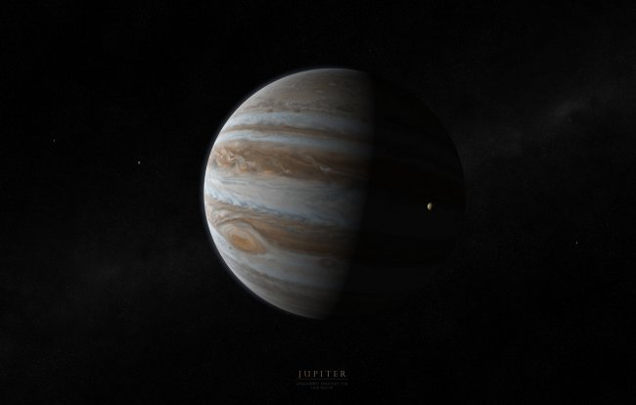
По мнению Павла Глобы буква «Ю» связана с юмором. Эта буква несёт любознательность. Носители имен на эту букву все обращают в шутку.
И слова с нее начинаются знатные: Юпитер, например. Ведь это какая огромная планета! И чудо как хороша!
Да много чего еще на «Ю» хорошего
начинается!

Slide 4
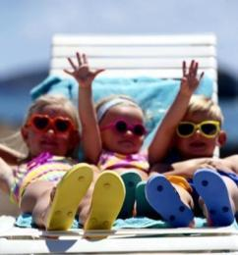
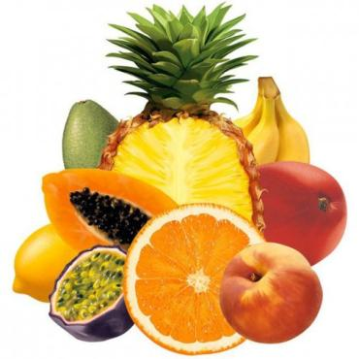
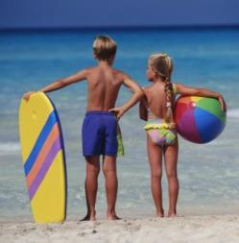
Юность – какая прекрасная
пора!
Юг, кстати, тоже хорошо – фрукты,
солнце, витамин D.

Slide 5
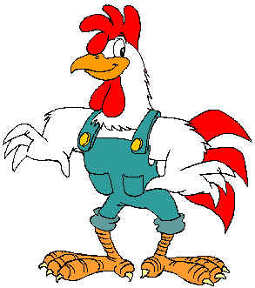
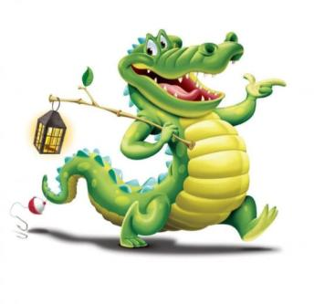
Весёлые стихи
Жил-был зверь на букву Ю . Чистил мордочку свою. Бегемот — на букву Б, А петух — на букву П. Крокодил на букву К, И кабан на букву К. Утконос — на букву У!
Что за зверь на букву Ю ?
У него длиннющий хвост? - Да. - У него огромный рост? - Нет. - У него густая шерсть? - Да. - У него копыта есть? - Нет. - Зубы острые у зверя? - Да.
- Я боюсь его тогда.

Slide 6
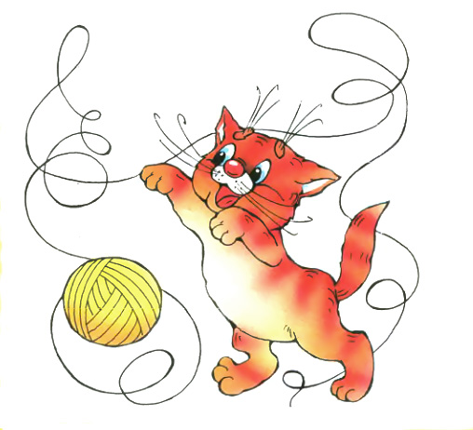
- А этот зверь совсем не страшен. Это просто кошка наша. - Почему ж она на «Ю»? - Юлькой кошку звать мою!

Slide 7
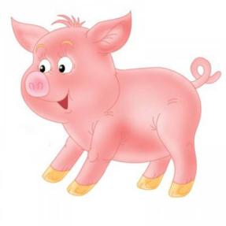
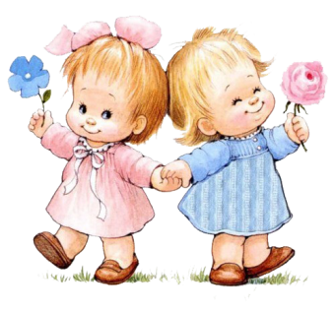
И г р а «Доскажи словечко».
На одной ноге кружится,
Беззаботна, весела.
В пестрой юбке танцовщица,
Музыкальная… (юла).
На прогулку вышел хряк,
Постоял и в лужу – бряк.
Сам доволен: – Хрю-хрю-хрюк,
Хорошо, что я без… (брюк).

Slide 8
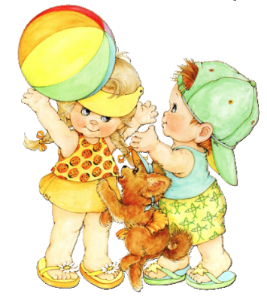
Скороговорки
Юлька-Юленька-юла,
Юлька юркая была.
Усидеть на месте Юлька
Ни минуты не могла.
Маленькая Юлька,
Ты у нас чистюлька.
Любит Юлька юмбрики
И играет в кубики.

Slide 9
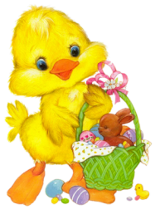
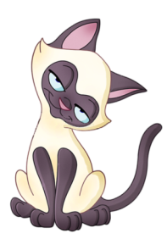
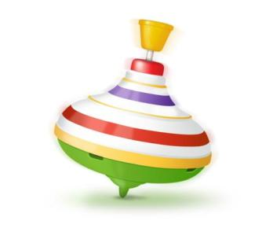
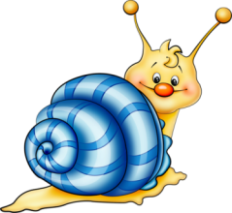
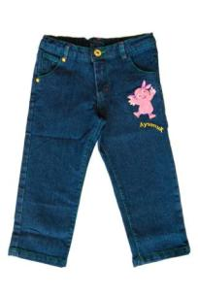
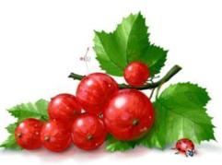
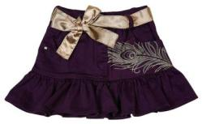
Найди слова на букву

Slide 10
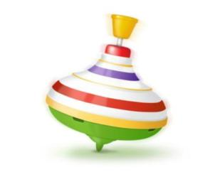
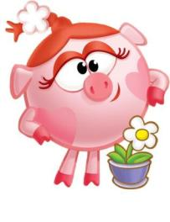
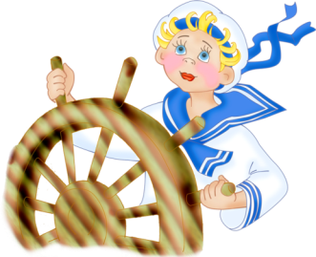
Загадки
Это женская одежда, На нее у дам надежда: Прикрывает, как и шубка, Не короткая коль… (юбка)
Кручусь, верчусь И мне не лень Вертеться даже Целый день! (юла)
Лето – жаркая пора, Едет к морю детвора! Подколес веселый стук Поезд движется на… (юг)

Slide 11
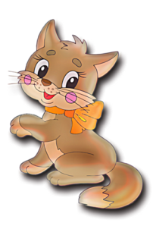
Ну-ка вспоминайте,
какие были слова
на букву Ю?!

